Slide 1
ВИРТУАЛЬНАЯ РЕАЛЬНОСТЬ В МЕДИЦИНСКИХ ВУЗАХ
Члены проектной группы:
Варданян Эльмира
Силаева Алёна
Лукманова Лиана

Slide 2
Название раздела
ОПРЕДЕЛЕНИЕ ВИРТУАЛЬНОЙ РЕАЛЬНОСТИ, ИДЕЯ И ЦЕЛЬ
Виртуальная реальность (virtual reality, VR) — виртуальный мир, создающий полную иллюзию присутствия с помощью органов чувств человека: осязания, слуха, зрения. При этом виртуальная реальность способна имитировать как действия, так и реакции на них. Пользователь испытывает гравитацию, свойства различных материй (воды, песка и т.д.), силу удара и пр., ощущая все это совершенно реально, как и в жизни.
ИДЕЯ:
Дать возможность студентам практиковать свои навыки в области хирургии без вреда для здоровья человека.
ЦЕЛЬ:
разработать качественное ПО для VR-очков в сфере медицины.
2

Slide 3
Название раздела
ПРОДУКТ И ЦЕЛЕВАЯ АУДИТОРИЯ
ПРОДУКТ:
сами очки и готовое программное обеспечение для VR-очков
ЦЕЛЕВАЯ АУДИТОРИЯ
медицинские высшие учебные заведения
3

Slide 4
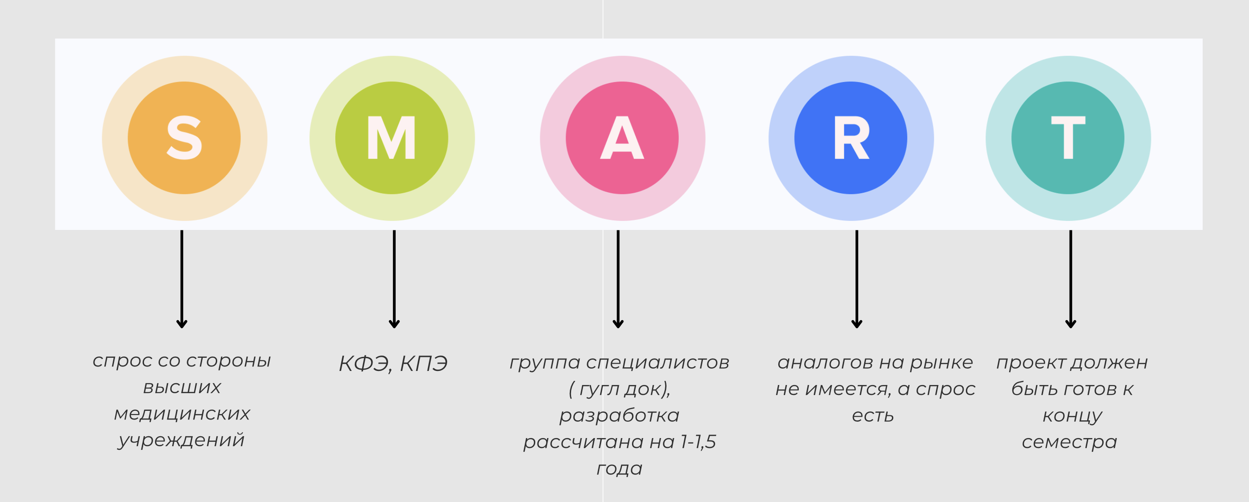
Название раздела
ЦЕЛИ ПО SMART
4

Slide 5
Название раздела
ОПИСАНИЕ ПРОДУКТА
Составляющие очков - специальные шлемы, очки, костюмы, перчатки, мониторы.
Симуляторы воспроизводят реакцию реального организма в обычной обстановке или в экстремальных условиях
С помощью VR-тренажеров можно научиться проводить УЗИ, эндоскопию и прочие диагностические процедуры
3

Slide 6
Название раздела
ПРЕИМУЩЕСТВА
1) Максимальное погружение в процесс благодаря полной реалистичности.
2) Возможность проводить занятия в обычном учебном классе
3) Отсутствие необходимости использовать медицинские расходные материалы и инструменты.
4) Отработка самых сложных операций без угрозы для жизни пациента.
3

Slide 7
Название раздела
РЕЗУЛЬТАТЫ ПРОВЕДЕННОГО ОПРОСА
3

Slide 8
Название раздела
РЕЗУЛЬТАТЫ ПРОВЕДЕННОГО ОПРОСА
3

Slide 9
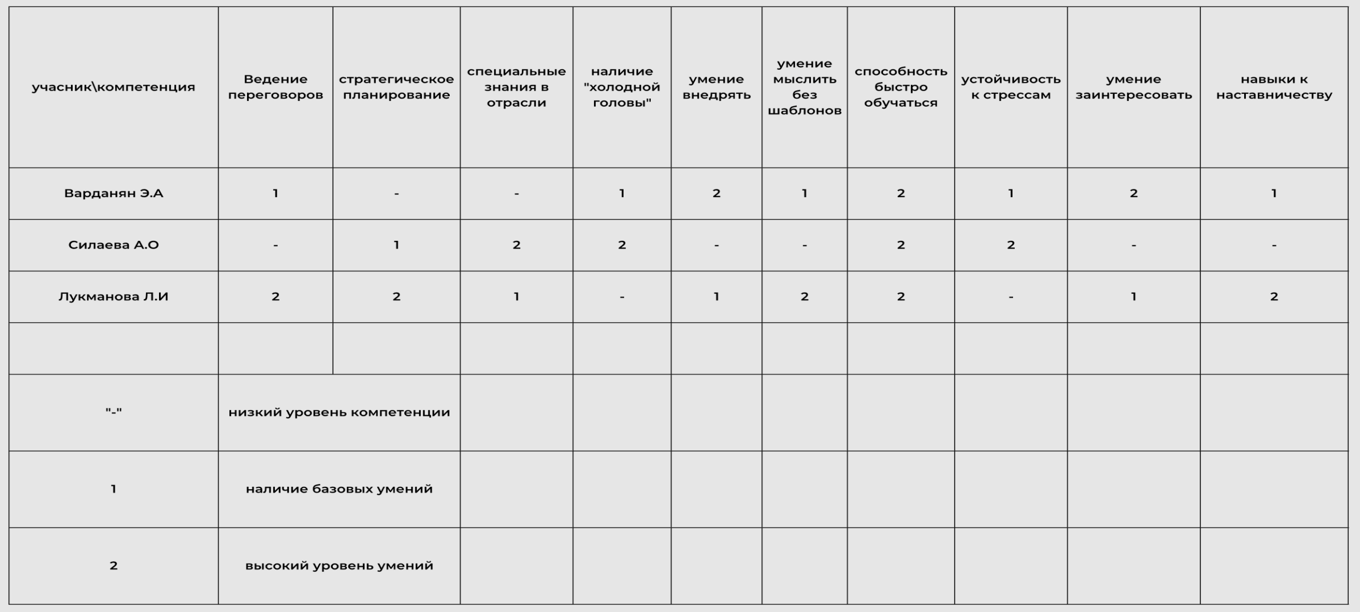
Название раздела
«ЗВЕЗДНАЯ КАРТА»
3

Slide 10
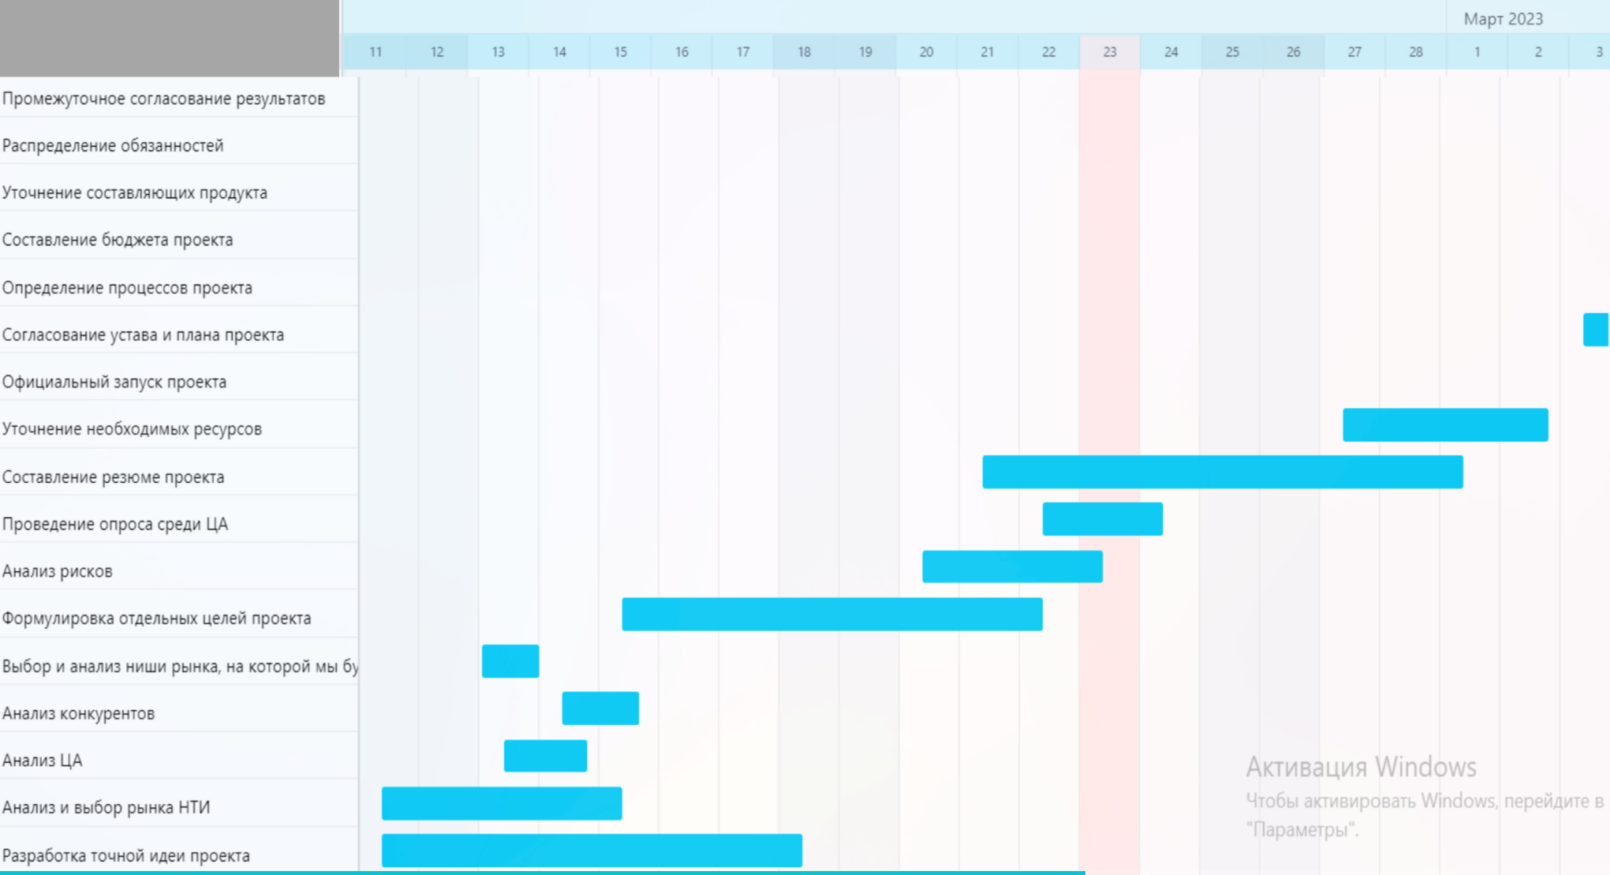
Название раздела
ДИАГРАММА ГАНТА
3

Slide 11
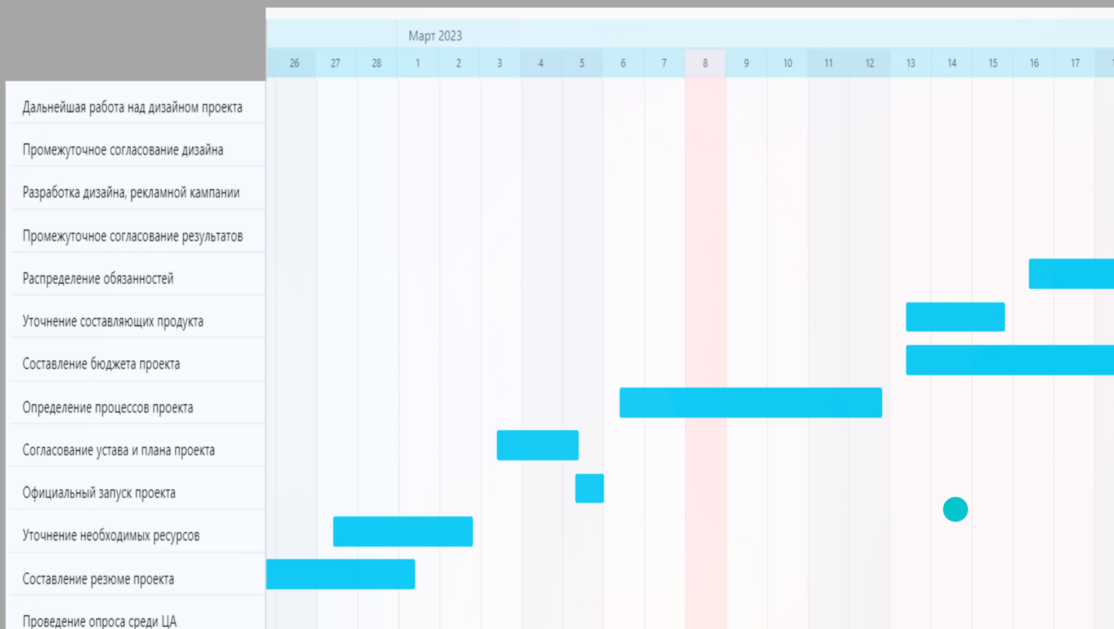
Название раздела
ДИАГРАММА ГАНТА
3

Slide 12
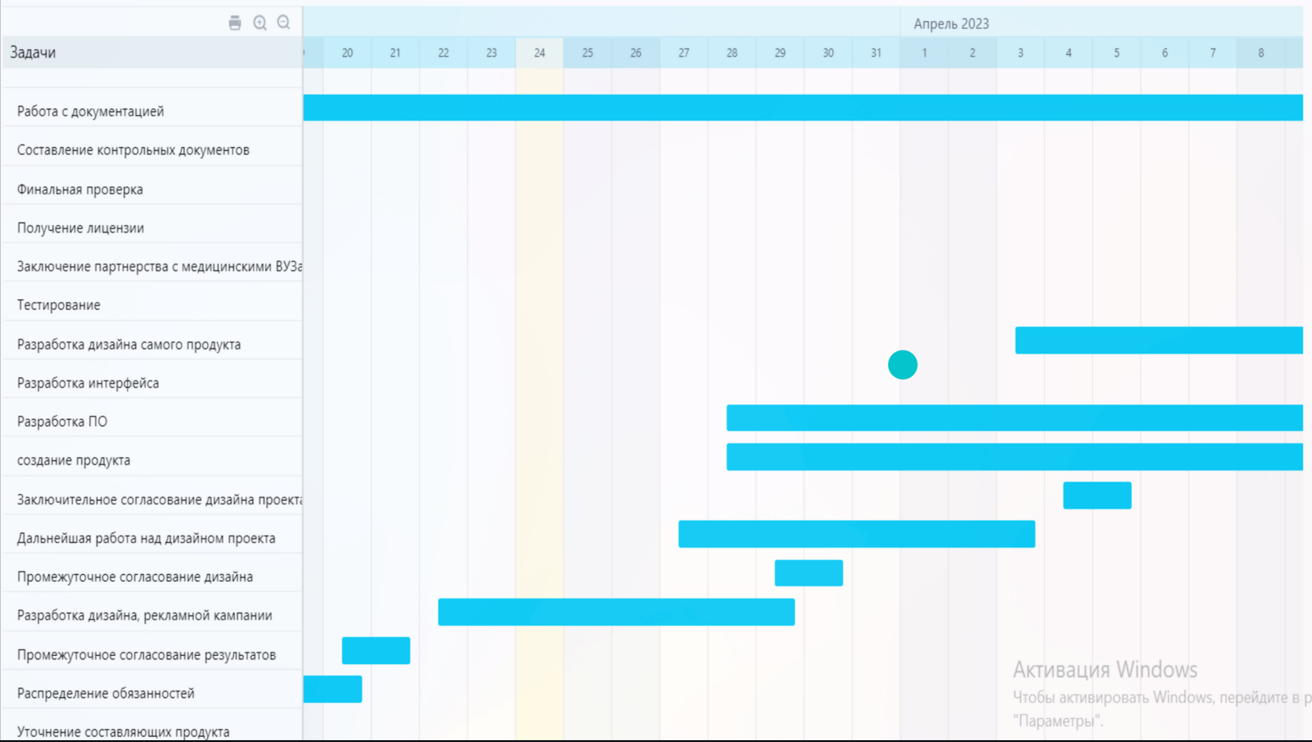
Название раздела
ДИАГРАММА ГАНТА
3

Slide 13
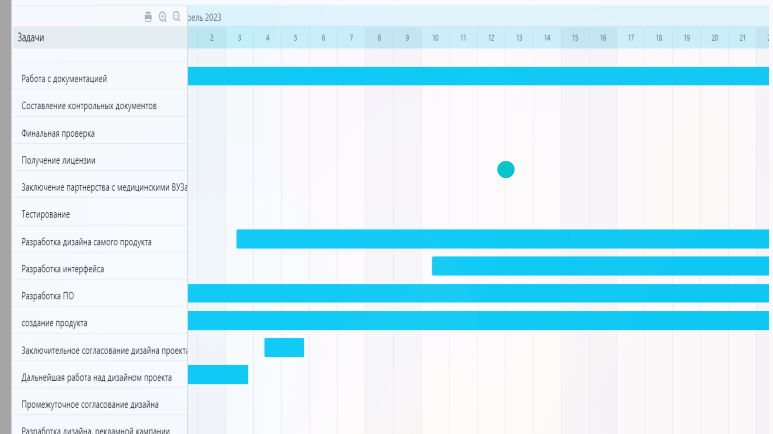
Название раздела
ДИАГРАММА ГАНТА
3

Slide 14
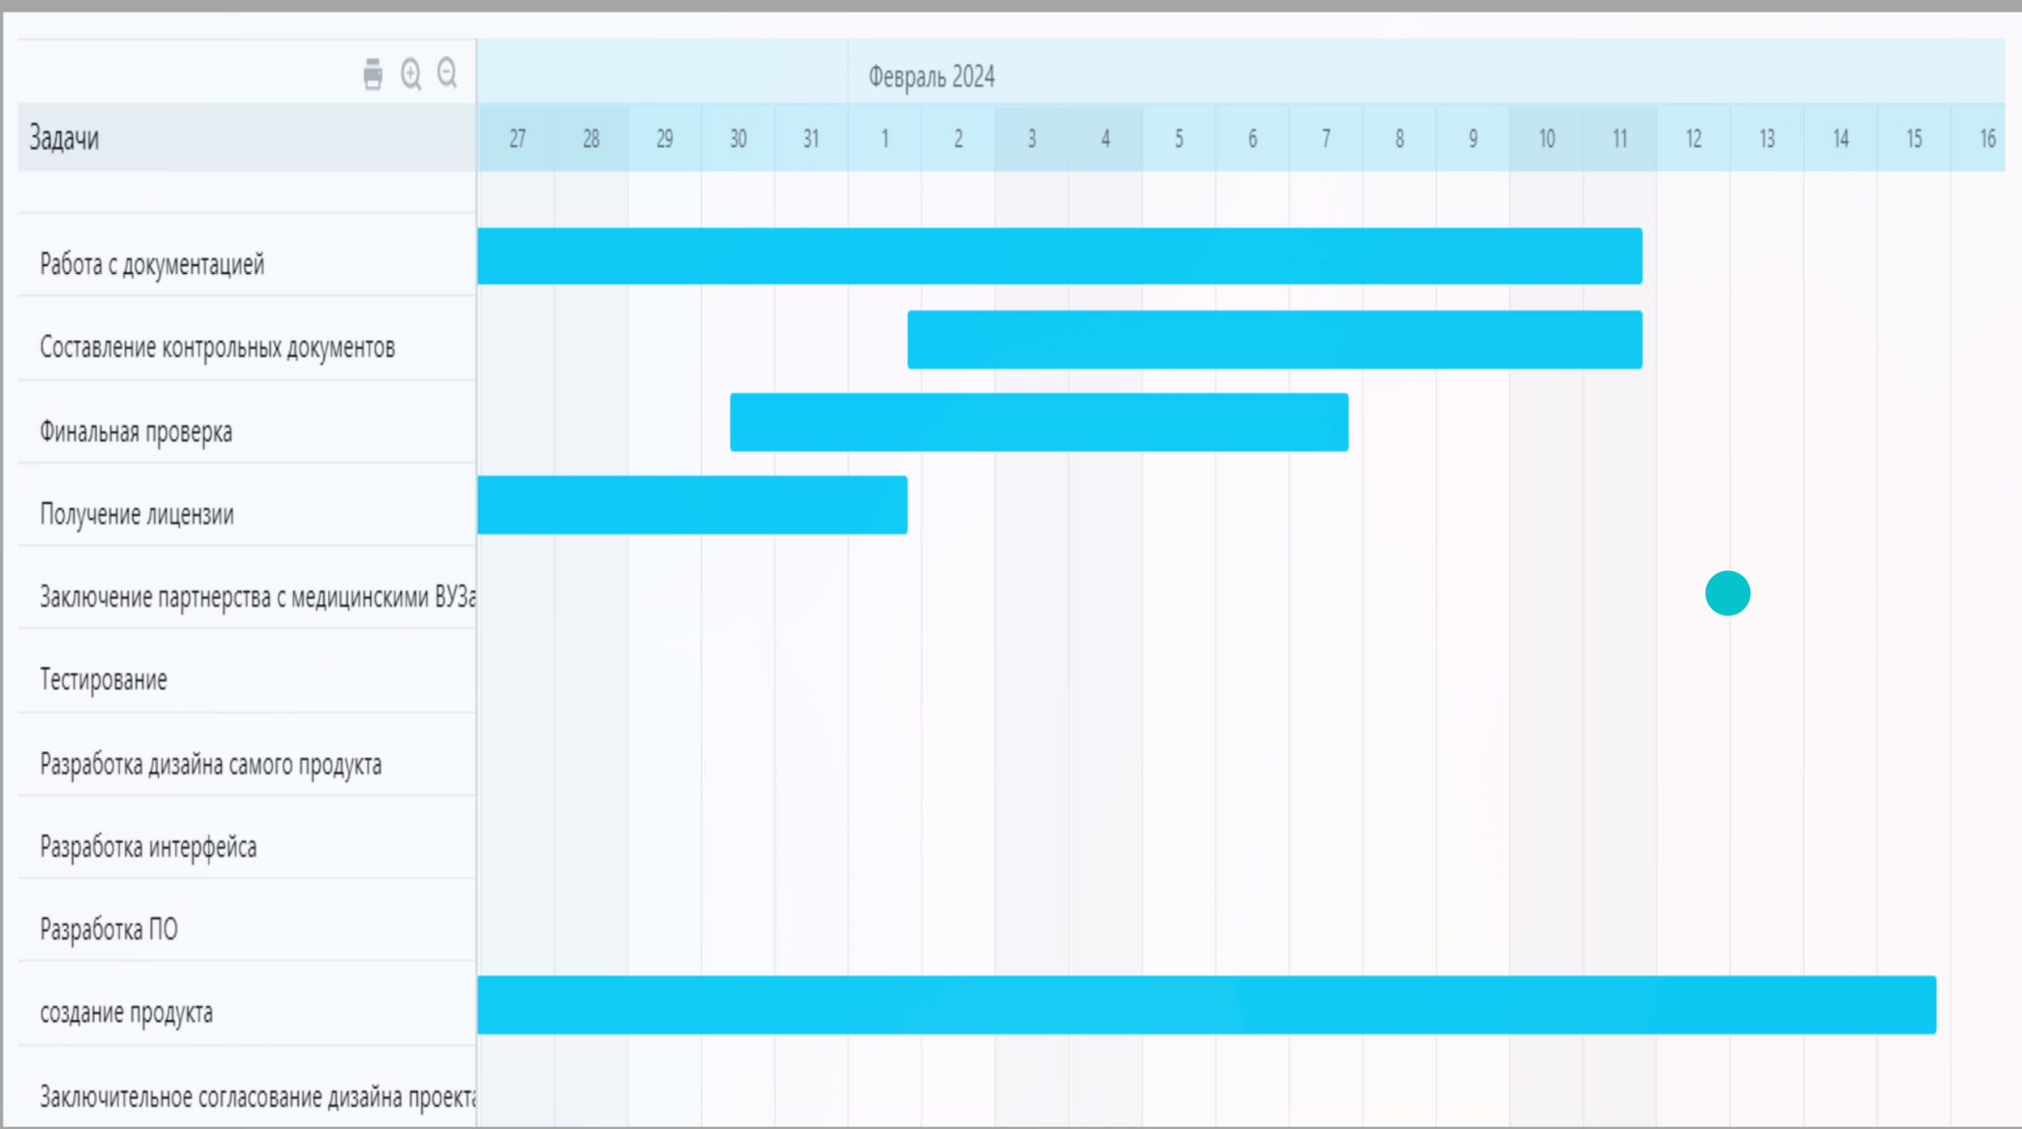
Название раздела
ДИАГРАММА ГАНТА
3

Slide 15
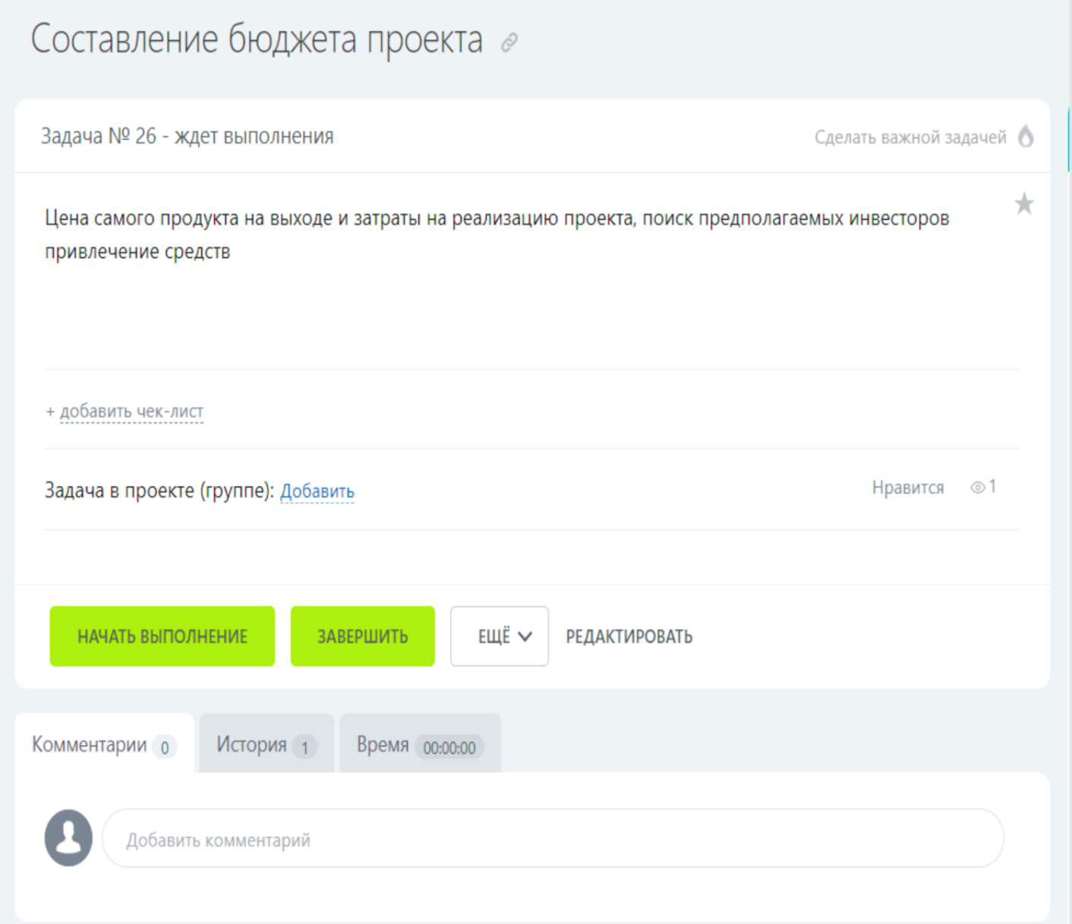
Название раздела
ДИАГРАММА ГАНТА
3

Slide 16
СДР
ПРОЕКТ «ВИРТУАЛЬНАЯ РЕАЛЬНОСТЬ В МЕДИЦИНСКИХ ВУЗАХ»
Планирование (концептуализация)
Организация
Реализация
Контроль
Разработка идеи
Выбор рынка НТИ
Формулировка целей
Анализ продукта, конкурентов и ЦА
Анализ ниши
Анализ рисков ( матрица рисков)
Резюме проекта
Проведение опроса среди ЦА
Создание календарного графика (диаграмма Ганта)
Распределение обязанностей
Разработка составляющих продукта
Составление бюджета проекта
Составление документации
Разработка дизайна, рекламной кампании
Заключение партнерства с медицинскими ВУЗами
Получение лицензии
Начало разработки ПО
Тестирование промежуточных результатов
Финальная проверка выполненных работ
Составление контрольных отчетов и итоговой документации
Дальнейшая поддержка ПО
6

Slide 17
Название раздела
СТЕЙХКОЛДЕРЫ
Заказчик Партнеры Гос.структуры | Сотрудники предприятия, реализующие проект Менеджмент
СМИ Конкуренты | Инвесторы Поставщики
стейкхолдер | интересы
Заказчик | Желание получить качественный продукт по приемлемой цене, с возможностью разнообразия выбора
Партнеры | Экономическая эффективность результатов проекта
Гос.структуры | Легальная реализация проекта, выплата налогов, занятость населения
СМИ | Требование прислушиваться к группам влияния, наличие социальной ответственности
Конкуренты | Честная конкуренция, ожидание проигрыша в конкурентной борьбе
Сотрудники предприятия | Индивидуальные интересы, в том числе и удовлетворение от работы не только в финансовом аспекте, но в нематериальном, уровень реальной ЗП, приемлемые условия найма
Менеджмент | Возможности продвижения в должности, качественные условия найма
Инвесторы | Ожидание высокой прибыли, сбалансированность их инвестиционного портфеля
Поставщики | Надежность покупателя, прибыль, соблюдение договоров
7

Slide 18
Специалисты | Задачи
Front end developer ( берут на себя ещё задачи UX аналитика) | Создание пользовательского интерфейса, создание каркаса будущего приложения с использованием языка разметки, доработка каркаса приложения с помощью дизайна, добавление пользовательского инерактива и динамики
Back end developer (берут задачи Big Data аналитика) | Разработка базы данных, обеспечение безопасности приложения, настройка автоматизации, разработка кода, разработка связи интернет-платформ с приложением, оптимизация приложения, оптимизация алгоритмов для приложения, контроль сервисов, создание бизнес-логики
Дизайнера | создание дизайна интерфейса и приложения в целом, исследование культурных особенностей стран, привычек и потребностей туристов, локальные традиции, тесная работа с фронтенд девелопер, вывод продукта на рынок и дальнейшее его сопровождение, помощь в дальнейшей реализации приложения
Тестировщик | Ручное тестирование приложения, автоматизированное тестирование, контроль выполнения тестов
DevOps ( разработчики) | Сборка кода, разбор кода, доставка кода из отдела разработки в другие, автоматизация
Инженер по безопасности | контроль соблюдения требований, организация процесса, информирование и консультирование работников организации по вопросам безопасности и труда, защита информации компании и продукта, контроль секретности процессов производства
7

Slide 19
Название раздела
БЮДЖЕТ ПРОЕКТА
Статьи бюджета (показатель) | Ед. изм. |  | квартал |  |  |  | Итого за год
 |  | план | 1 | 2 | 3 | 4 | факт | отклонение
 |  |  |  |  |  |  |  | всего | %
Инвестиции | руб |  | 1000000 | 2000000 | 3000000 | 4000000
Выручка от реализации (объем работ (без НДС)) | Руб
Материальные затраты (себестоимость продукции):
Шлем, джойстики | руб | 160000 | 40000 | 40000 | 40000 | 40000
Затраты на рекламу в СМИ ( газеты, журналы, научные издания по теме) | Руб | 40000 | 10000 | 10000 | 10000 | 10000
Дизайн прототипа и приложения | Руб | 240000 | - | - | 120000 | 120000
Создание работающего прототипа приложения | руб | 800000 | - | - | 400000 | 400000
Юридические услуги | руб | 160000 | - | - | 80000 | 80000
общие и административные расходы:
- з/п АУП | руб | 300000 | - | - | 150000 | 150000
- аутсорсинг (зп сотрудников) | руб | 22000000 | - | 200000 | 900000 | 1100000
Чистая прибыль | руб | 2 200 000
7

Slide 20
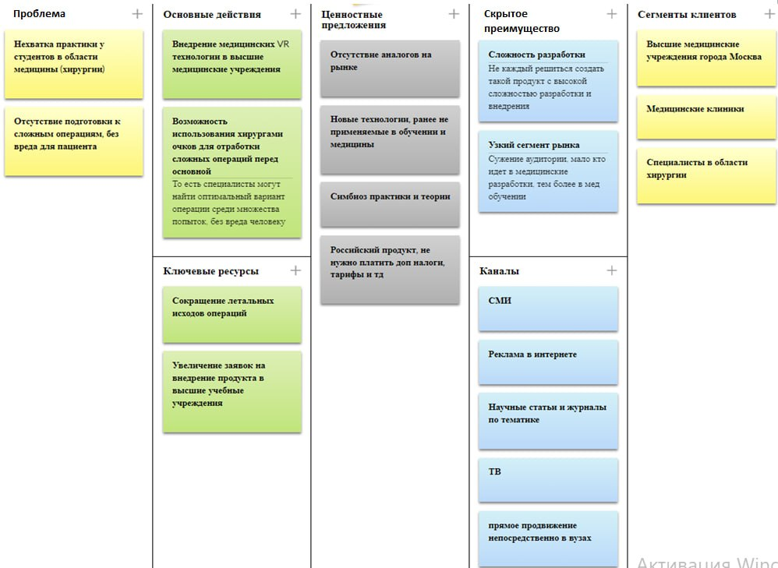
Название раздела
Lean canvas
7

Slide 21
Название раздела
Lean canvas
7

Slide 22
СПАСИБО!
КОНТАКТЫ:
+7(980)-734-16-62
+7(900)-132-72-61
Email asilaeva0206@list.ru
ТехноДрайв

